Slide 1

Departamento de Postgrado
Maestría FullStack Development
EJERCICIO GUIADO: JAVASCRIPT
Módulo 1: Fundamentos del Desarrollo FullStack
Docente: MS. Sc. Lic. Katia Luz Mansilla Arce
La Paz - Bolivia

Slide 2

Selección de elementos del DOM
Tarjeta: El contenedor principal de la tarjeta, identificado por la clase tarjeta.
TarjetaFrontal y tarjetaPosterior: Elementos hijos de tarjeta que representan la cara frontal y posterior de la tarjeta, respectivamente.

Slide 3
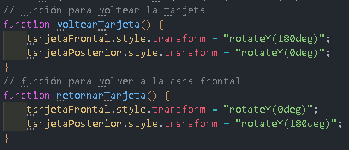
Funcionalidad para voltear la tarjeta
La función voltearTarjeta se encarga de voltear la tarjeta para mostrar su parte posterior. Esto se logra aplicando la propiedad CSS transform para rotar la cara frontal (tarjetaFrontal) 180 grados y la cara posterior (tarjetaPosterior) a 0 grados, creando la ilusión de un volteo.
La función retornarTarjeta realiza la acción inversa: rota la cara frontal a 0 grados y la cara posterior a 180 grados, devolviendo la tarjeta a su estado inicial.

Slide 4

Asignación de eventos
Se agrega un evento click al botón verDetallesButton, que ejecuta la función voltearTarjeta al hacer clic, mostrando la parte posterior de la tarjeta.
De manera similar, el botón volverButton tiene un evento click que ejecuta la función retornarTarjeta, permitiendo al usuario regresar a la parte frontal de la tarjeta.

Slide 5
REPOSITORIO
https://github.com/Renevc14/M1_JS

